Slide 1
8동 508호 기타공사 작업의뢰서
2026. 07. 01
유앤미시스템

Slide 2
8동 508호 기타공사 작업의뢰서
1. 공 사 명 : 8동 508호 기타공사 작업의뢰
2. 공사요청일 : 2026년 07월 01일
3. 공사의뢰자 : 유앤미시스템 남해원 소장
4. 완료요청일 : 년 월 일
5. 입주예정일 : 년 월 일
6. 공 사 내 용 : 1. 방충망-5개(앞베란다(1개), 뒤베란다(4개)) 교체,
2. 주방 씽크대(상부장, 하부장) 문짝(서럽장, 몰딩포함) 전체교체,
3. 주방 난방분배기 교체,
4. 주방 씽크대 상판 전체 실리콘 재코킹작업,
5. 화장실 벽면 모서리(4군데) 실리콘 작업
6. 주방 렌지후드(소음, 기름때) 교체,
7. 앞, 뒤베란다 천정 누수점검 및 보수,
보수 공사 요함
상기 공사에 대한 공사요청을 에스앤아이 코퍼레이션에게 요청 드리오니 기타공사를 완료해 주실 것을 요청 드립니다.
의 뢰 사 진

Slide 3
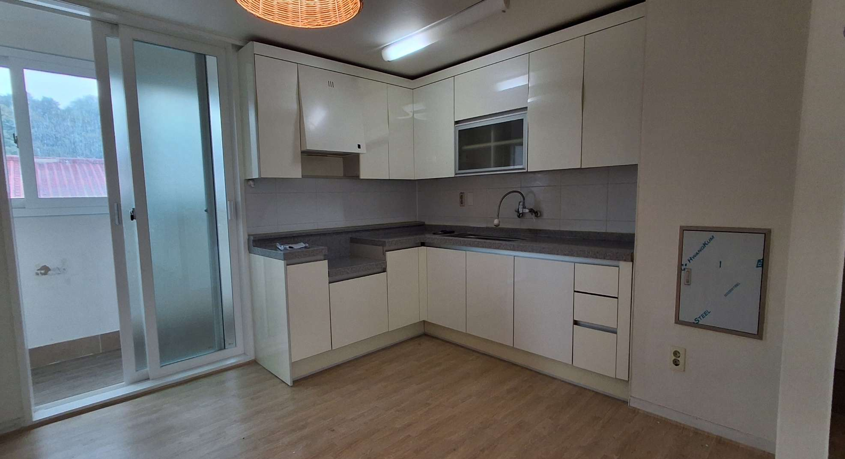
2. 주방 씽크대(상부장, 하부장) 문짝(서럽장, 몰딩포함) 전체교체

